Slide 1
Vision 기본 모델 Day 4
객체 탐지 — bbox · IoU · NMS · mAP · YOLO
HYUNDAI AI Insight Campus · 온디바이스 AI · Vision 기본 모델 4/5
2026. 11. 2 (월) 09:00–18:00 · 8교시 · Google Colab T4 GPU
bbox
IoU · NMS
mAP
Faster R-CNN · SSD
YOLOv8
영상 인원 카운트
"무엇이" → "무엇이 어디에"
강사: 김정인 · 김구수

Slide 2
오늘의 학습 목표
수업이 끝나면 여러분은 다음을 할 수 있습니다
1
분류 → 탐지
2
bbox · COCO 포맷
Penn-Fudan 어노테이션을 파싱하고, sliding window 비용 (806 창 · 약 4.8초/장) 으로 탐지기가 필요한 이유를 확인한다
xyxy · xywh · cxcywh 정규화를 서로 변환하고, Penn-Fudan 을 COCO JSON (annotations 423개) 으로 만든다
3
IoU · NMS
4
Precision · Recall · mAP
IoU 와 greedy NMS 를 직접 구현해 torchvision.ops 와 같은 결과를 내고, conf · IoU threshold 의 차이를 실험한다
TP · FP 매칭부터 PR 곡선 · AP · mAP@0.5:0.95 까지 직접 구현해 iou_nms_map.py 로 저장한다
5
2-stage · 1-stage · YOLO
6
영상 · 미니 프로젝트
Faster R-CNN 과 SSDLite 를 비교하고, YOLOv8 원시 출력 (1, 84, 8400) 을 직접 디코드해 ultralytics 결과와 맞춘다
영상 탐지 파이프라인을 만들고, 직접 만든 mAP 로 YOLOv8n · s 를 평가해 threshold 와 해상도를 고른다

Slide 3
시간표
8교시 × 50분 · 점심 12:00–13:00 · 오전 bbox → IoU · NMS, 오후 mAP → Faster R-CNN · SSD → YOLO → 영상 → 미니 프로젝트
교시 | 시간 | 주제 | 형태 | 애니메이션
1 | 09:00–09:50 | Day 1~3 복습 퀴즈 · 분류기로 "사람이 몇 명?" | 퀴즈 + 강의 | D4-1 분류 vs 탐지
2 | 10:00–10:50 | 탐지 문제 정의 — bbox 표현 · COCO 포맷 | 강의 + 실습 | D4-2 bbox 좌표계
3 | 11:00–11:50 | IoU · NMS | 강의 + 실습 | D4-3 IoU · NMS
4 | 13:00–13:50 | 평가 지표 — Precision · Recall · AP · mAP | 강의 + 실습 | D4-4 PR 곡선과 AP
5 | 14:00–14:50 | 2-stage vs 1-stage — Faster R-CNN · SSDLite | 강의 + 실습 | D4-5 Anchor 와 RPN
6 | 15:00–15:50 | YOLO 구조 — grid · 출력 텐서 · 디코드 | 강의 + 실습 | D4-6 YOLO grid 와 출력 텐서
7 | 16:00–16:50 | 영상 탐지 파이프라인 | 강의 + 실습 | D4-7 프레임 파이프라인
8 | 17:00–17:50 | 미니 프로젝트 — 탐지기 2종 평가 + 영상 인원 카운트 | 개인 실습 | D4-8 탐지기 고르기 — threshold 와 해상도

Slide 4
오늘의 자료 · 온라인 링크
예측(애니메이션) → 검증(노트북) → 점검(워크시트) — 모두 브라우저에서 바로 열립니다
기본 주소 (Day 4)
https://imguru-mooc.github.io/AI_CAMPUS/VB-day4/
animation.html
애니메이션 8개 (D4-1 ~ D4-8) — #d4-3 처럼 바로가기
worksheet.html
개념 워크시트 — #t1 ~ #t8 교시 바로가기
VB_Day4_lecture.ipynb
강의 노트북 — 1~8교시 문제 + 미니 프로젝트 (Colab · T4 GPU)
VB_Day4.pdf
오늘 슬라이드 PDF
data/people.mp4
보행자 영상 (OpenCV vtest) — 768×576 · 10 FPS · 795 프레임 · 7~8교시
Day 1~3 복습 퀴즈
09:00 시작 — 강사가 Google Forms 링크 공유 (20문항 · 15분)
노트북은 "파일 → Drive에 사본 저장" 후 작업 · 런타임 → 런타임 유형 변경 → T4 GPU · 10/30 특강으로 하루 공백 — 퀴즈로 Day 1~3 복습

Slide 5
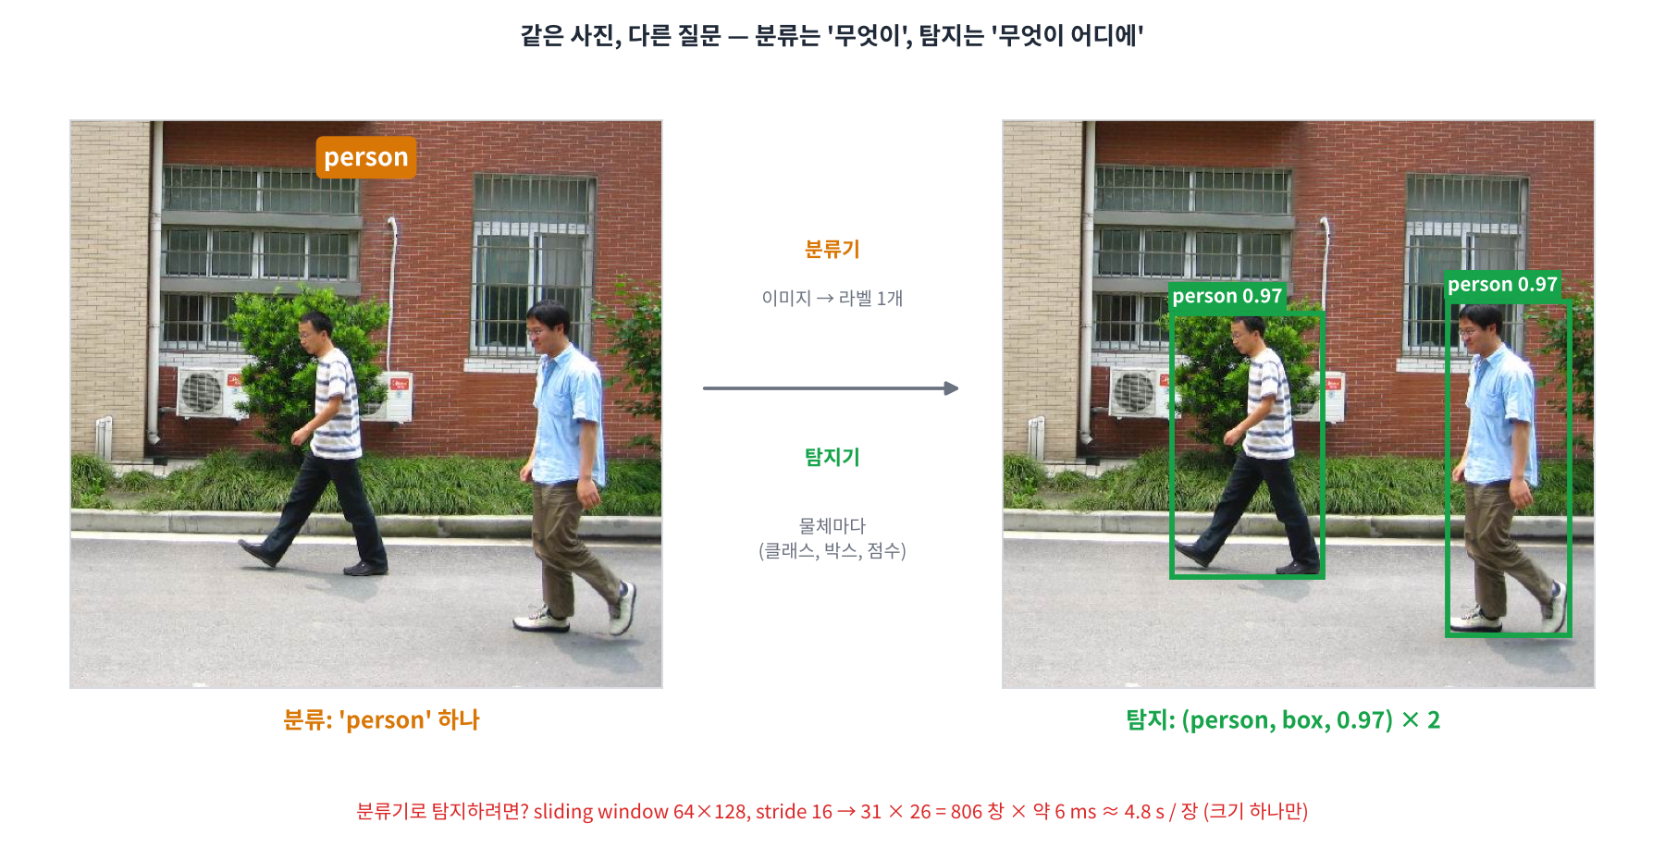
오늘의 큰 그림 — 분류에서 탐지로
"무엇이" → "무엇이 어디에" — 물체마다 (클래스, 박스, 점수) · bbox → IoU → NMS → mAP → YOLO
오늘의 데이터 · 모델
Penn-Fudan Pedestrian — 170장 (Fudan 74 + Penn 96) · 보행자 423명 · bbox + 마스크
data/people.mp4 — 768×576 · 10 FPS · 795 프레임 (79.5초)
YOLOv8n / YOLOv8s (COCO 사전학습) — 3,157,200 / 11,166,560 params · stride 8 · 16 · 32
person = YOLO 클래스 0 · torchvision 라벨 1 (0 = background)
torchvision 탐지기 (COCO 사전학습) — 5교시는 아래 두 MobileNetV3-Large 모델을 비교
모델 | 방식 | 파라미터 | GFLOPS | COCO box mAP
Faster R-CNN ResNet-50 FPN | 2-stage | 41,755,286 | 134.38 | 37.0
Faster R-CNN MobileNetV3-Large FPN | 2-stage | 19,386,354 | 4.49 | 32.8
SSDLite320 MobileNetV3-Large | 1-stage | 3,440,060 | 0.58 | 21.3

Slide 6
1
복습 퀴즈 · 분류기로 "사람이 몇 명?"
09:00–09:50
학습 목표
핵심 개념
09:00–09:15 Day 1~3 복습 퀴즈 (20문항)
분류 = 이미지 한 장 → 라벨 하나
탐지 = 물체마다 (클래스, 박스, 점수)
창마다 분류기를 돌리는 sliding window 는 너무 느리다
1-1
파싱
Bounding box for object 1 "PASpersonWalking"
(Xmin, Ymin) - (Xmax, Ymax) : (160, 182) - (302, 431)
정규식 → FudanPed00001 = 2명
[[160, 182, 302, 431], [420, 171, 535, 486]]
1-2
통계
Penn-Fudan 170장 (Fudan 74 + Penn 96) · 보행자 423명
이미지당 사람 수 분포 · bbox + 마스크
주의: 작거나 많이 가려진 사람은 정답에 없다
1-3
sliding
window
559×536 이미지 · 창 64×128 · stride 16 (크기 하나만)
가로 (559−64)//16+1 = 31 · 세로 (536−128)//16+1 = 26
→ 806 창 × Day 3 MobileNetV3-S 약 6 ms ≈ 4.8초/장
노트북 실습
1
문제 1-1 어노테이션 파싱
분류 vs
탐지
분류 이미지 → 라벨 하나 ('person')
탐지 물체마다 (클래스, 박스, 점수) → 사람 수 = 박스 수
2
문제 1-2 데이터셋 통계
3
문제 1-3 sliding window 비용
체크포인트
▶ 애니메이션 D4-1 분류 vs 탐지
창 크기 · 비율을 여러 개로 늘리면 더 느려진다 → 한 번의 forward 로 물체마다 클래스와 박스를 예측하는 탐지기가 필요하다.

Slide 7
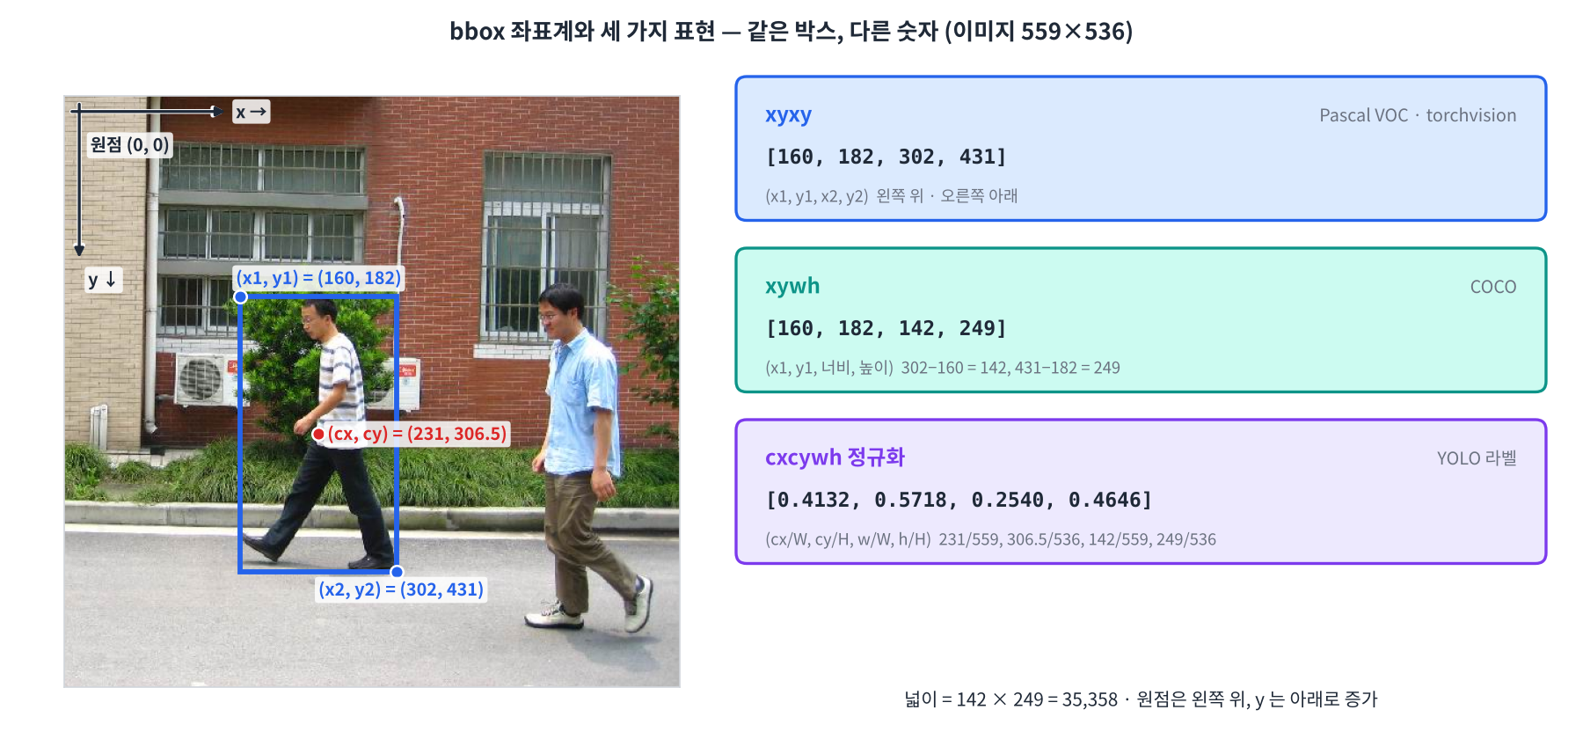
2
탐지 문제 정의 — bbox 표현 · COCO 포맷
10:00–10:50
학습 목표
핵심 개념
좌표계: 원점 왼쪽 위 · x 오른쪽 · y 아래
xyxy — Pascal VOC · torchvision
xywh (왼쪽 위 x, y, 너비, 높이) — COCO
cxcywh 정규화 (0~1) — YOLO 라벨
2-3
COCO
images id, file_name, width, height
annotations id, image_id, category_id, bbox=xywh, area, iscrowd
categories [{id: 1, name: "person"}] → annotations 423개
노트북 실습
1
문제 2-1 좌표 변환
손실
탐지 손실 = 분류 손실 (cross-entropy)
+ 박스 회귀 손실 (Smooth L1 / IoU 계열)
2
문제 2-2 정답 박스 그리기
3
문제 2-3 COCO JSON 만들기
체크포인트
▶ 애니메이션 D4-2 bbox 좌표계
형식을 섞으면 박스가 엉뚱한 곳에 그려진다. 데이터를 받으면 먼저 어떤 형식인지, 정규화됐는지 확인하고 2-2 처럼 직접 그려 본다.

Slide 8
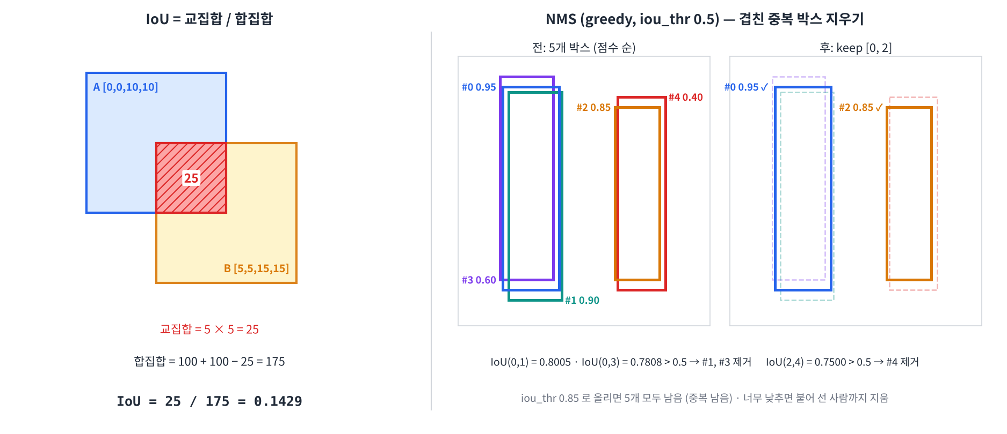
3
IoU · NMS
11:00–11:50
학습 목표
핵심 개념
IoU = 교집합 / 합집합 (0~1)
교집합 폭 = max(0, min(x2) − max(x1)), 높이도 같이
NMS (greedy) — 겹친 중복 박스 지우기
conf threshold vs IoU threshold
노트북 실습
3-1 · 3-2
[50,50,150,150] vs [60,60,160,160] → 8,100 / 11,900 = 0.6807
같은 박스 1 · 안 겹치면 0
iou_matrix(A, B) (N×M, 브로드캐스팅) = torchvision.ops.box_iou
1
문제 3-1 iou
2
문제 3-2 iou_matrix vs box_iou
3-3 · 3-4
점수 순 정렬 → 최고 keep → IoU > iou_thr 제거 → 반복
iou_thr 0.5 → keep [0, 2] · iou_thr 0.85 → 5개 모두 남음
conf_thr 0.5 먼저 → 4 빠지고 NMS 후 [0, 2]
3
문제 3-3 nms vs torchvision.ops.nms
4
문제 3-4 threshold 실험
체크포인트
▶ 애니메이션 D4-3 IoU · NMS
conf threshold = 점수 낮은 박스 버리기 (탐지 개수 · 오탐 조절). IoU threshold 가 낮으면 붙어 있는 사람까지 지우고, 높으면 중복이 남는다.

Slide 9
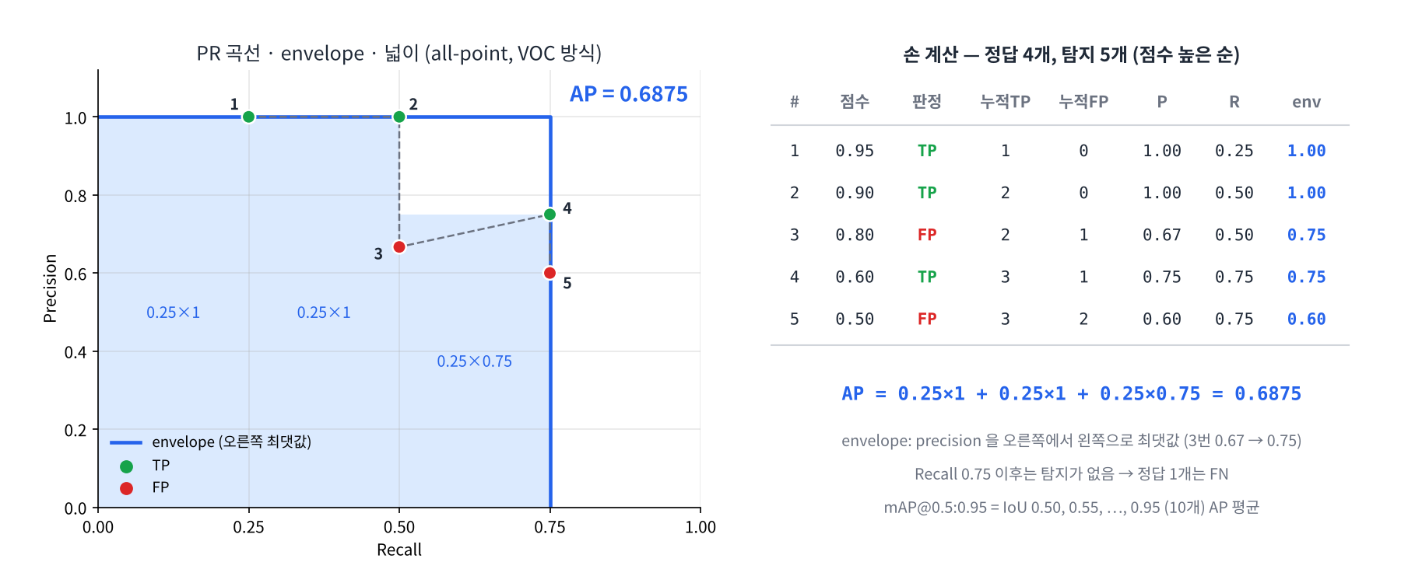
4
평가 지표 — Precision · Recall · AP · mAP
13:00–13:50
학습 목표
핵심 개념
TP = 정답과 IoU ≥ 0.5 (처음 매칭만)
Precision = TP/(TP+FP) · Recall = TP/정답 수
AP = envelope 아래 넓이 (all-point, VOC)
mAP@0.5:0.95 = IoU 10개 AP 평균 (COCO)
노트북 실습
4-3
매칭
모든 이미지의 탐지를 점수 높은 순 정렬
IoU ≥ 0.5 + 같은 정답에 처음 매칭 → TP
나머지 (중복 포함) → FP · 못 찾은 정답 → FN
1
문제 4-1 precision_recall
2
문제 4-2 ap_from_pr
4-4
mAP
mAP@0.5:0.95 = IoU 0.50, 0.55, …, 0.95 (10개) AP 평균
오늘은 person 하나 → mAP = AP
함수들 → iou_nms_map.py 로 저장
3
문제 4-3 match_detections
4
문제 4-4 evaluate_ap · map_50_95
체크포인트
▶ 애니메이션 D4-4 PR 곡선과 AP
COCO 는 101점 보간이라 값이 약간 다를 수 있다. mAP@0.5:0.95 는 박스 위치 정확도까지 본다 — 8교시에서 직접 만든 evaluate_ap 로 YOLOv8 을 평가한다.

Slide 10
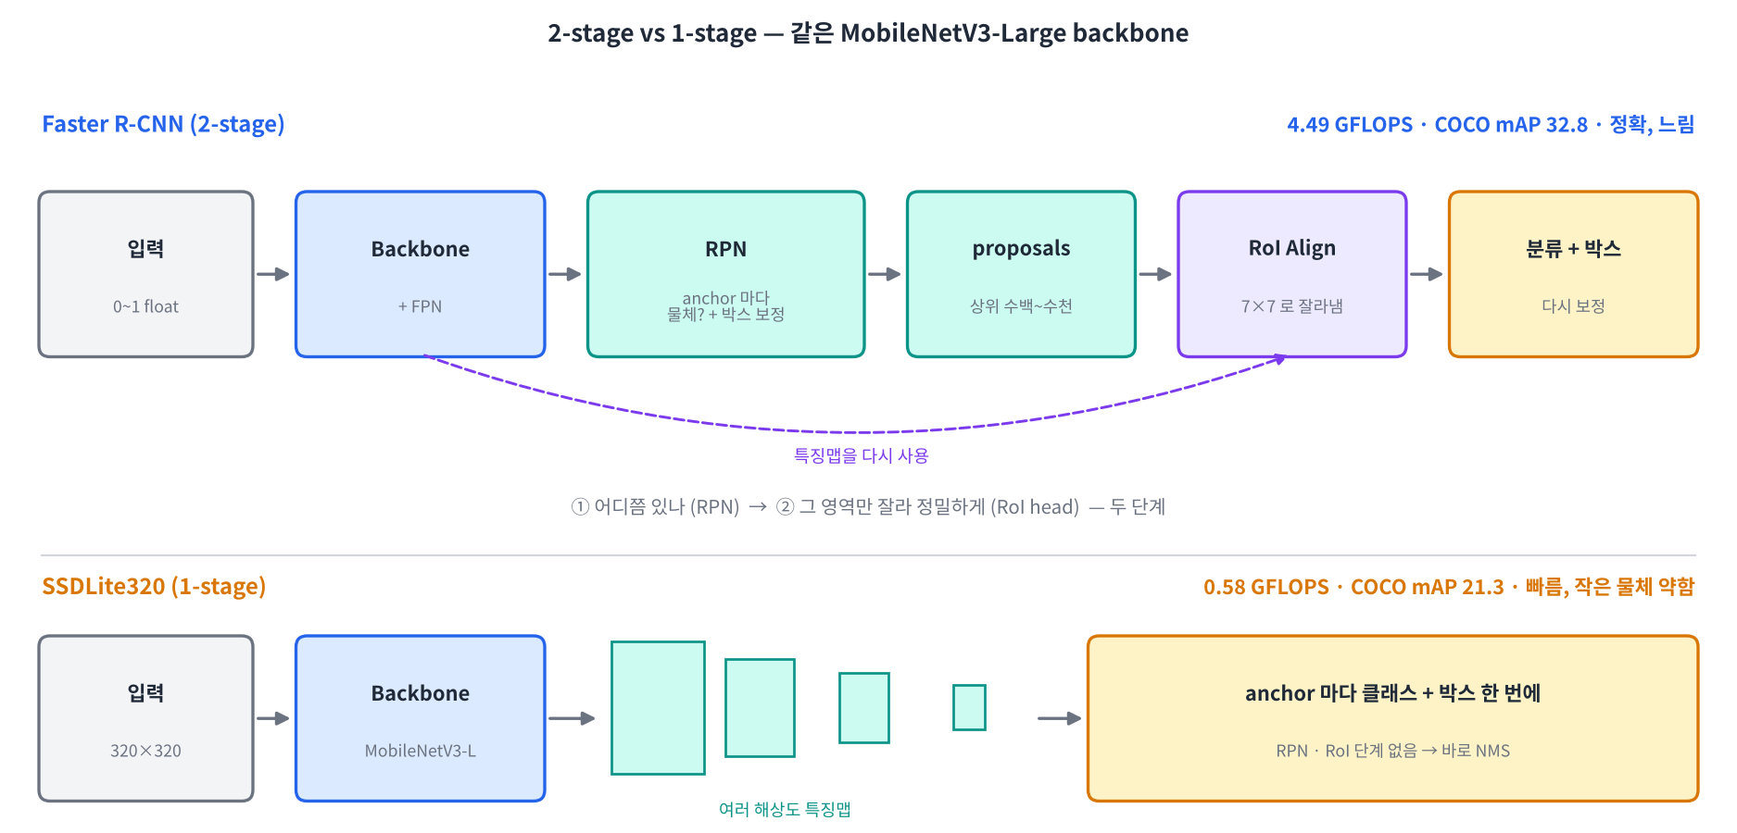
5
2-stage vs 1-stage — Faster R-CNN · SSDLite
14:00–14:50
학습 목표
핵심 개념
Anchor = 특징맵 위치마다 크기 · 비율이 다른 기준 박스
모델은 오프셋 (dx, dy, dw, dh) + 점수 예측
2-stage: RPN → proposal → RoI Align → 분류
1-stage: 여러 특징맵에서 한 번에
5-1
anchor
559×536 이미지 · stride 16 → 특징맵 34×35 = 1,190 위치
× (크기 3 × 비율 3 = 9) = 10,710 anchor
노트북 실습
1
문제 5-1 anchor 만들기
5-2
입출력
입력: 0~1 float 텐서 리스트 (정규화 · 크기 조정은 모델 안)
출력 dict: "boxes" (N,4) xyxy · "labels" (N,) · "scores" (N,)
person = 라벨 1 (0 = background)
2
문제 5-2 Faster R-CNN vs SSDLite 추론
3
문제 5-3 인원 수 비교
체크포인트
▶ 애니메이션 D4-5 Anchor 와 RPN
2-stage 는 proposal 영역을 잘라 다시 보기 때문에 정확하지만 느리다. 1-stage 는 한 번에 예측해 빠르지만 작은 물체에 약하다 — 5-3 에서 두 탐지기의 인원 수를 비교한다.

Slide 11
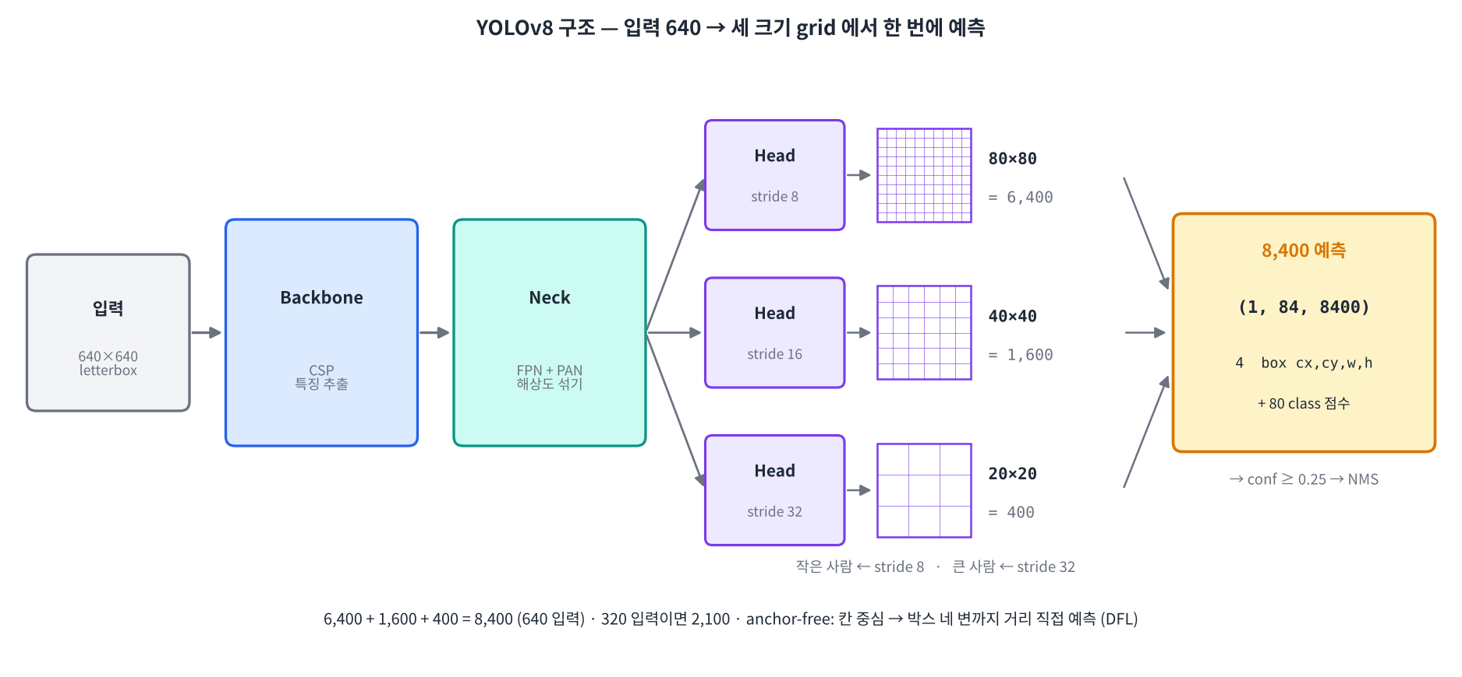
6
YOLO 구조 — grid · 출력 텐서 · 디코드
15:00–15:50
학습 목표
핵심 개념
Backbone (CSP) → Neck (FPN + PAN) → Head (stride 8 · 16 · 32)
YOLOv8 = anchor-free (DFL) · 클래스 점수 sigmoid
YOLOv8n 3,157,200 · YOLOv8s 11,166,560 params
노트북 실습
6-2
전처리
letterbox: scale = min(640/H, 640/W) + 회색(114) 패딩
BGR→RGB · /255 · CHW → model.model(x)[0] = (1, 84, 8400)
1
문제 6-1 예측 개수
2
문제 6-2 letterbox · 원시 출력
6-3
디코드
(8400, 84) 전치 → 클래스 최댓값 = 점수 → conf ≥ 0.25
→ cxcywh → xyxy → NMS (IoU 0.7) → 패딩 빼고 ÷ scale
= ultralytics model.predict 결과 (r.boxes.xyxy · conf · cls)
3
문제 6-3 decode_yolo vs ultralytics
4
문제 6-4 YOLOv8n vs s
체크포인트
▶ 애니메이션 D4-6 YOLO grid 와 출력 텐서
YOLOv1 (2016, grid) → v2/v3 (anchor · 다중 스케일) → v4/v5 (CSP · 증강) → v8 (2023, anchor-free · decoupled head). 커스텀 학습은 YOLOv8 Edge 과목 (12/11~).

Slide 12
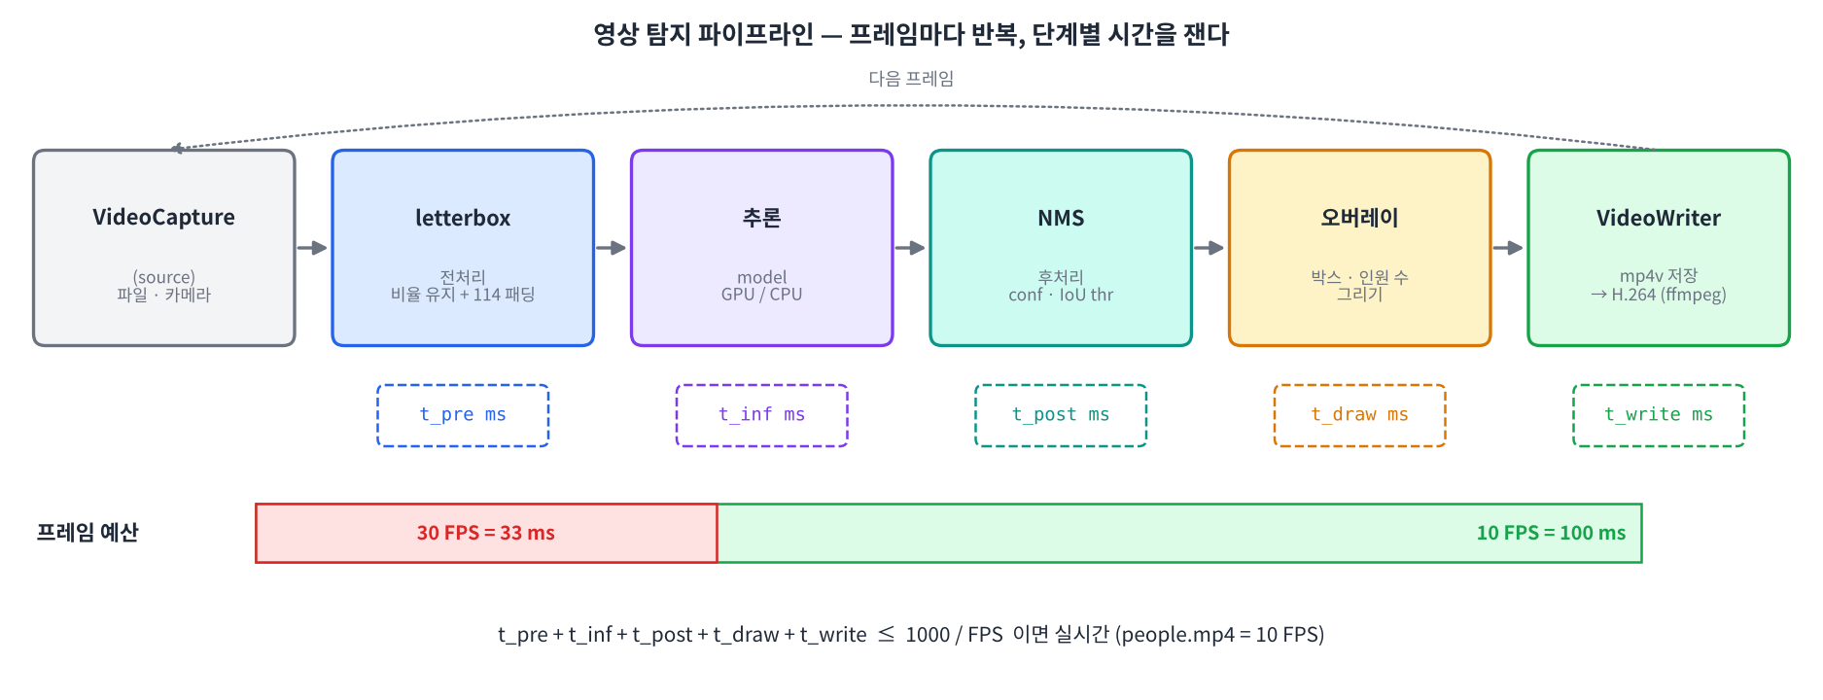
7
영상 탐지 파이프라인
16:00–16:50
학습 목표
핵심 개념
cv2.VideoCapture(source) — source 하나로, 나중에 카메라로 바꾸기 쉽게
전처리 → 추론 → NMS → 오버레이 → 저장 (mp4v) → H.264 (ffmpeg)
단계별 시간 측정 · GPU vs CPU
영상
data/people.mp4 — OpenCV 공개 샘플 (vtest) 보행자
768×576 · 10 FPS · 795 프레임 (79.5초)
노트북 실습
1
문제 7-1 detect_people
7-3
(실행 예)
CPU · YOLOv8n 640
전처리 2.8 ms · 추론 102 ms · 후처리 1.3 ms
→ 전체 약 9.0 FPS
2
문제 7-2 process_video
3
문제 7-3 단계별 시간
체크포인트
▶ 애니메이션 D4-7 프레임 파이프라인
실시간 조건: 10 FPS 영상 → 프레임당 100 ms, 30 FPS → 33 ms. 추론만이 아니라 전처리 · 그리기 · 저장까지 합친 시간으로 판단한다.

Slide 13
8
미니 프로젝트 — 탐지기 2종 평가 + 영상 인원 카운트
17:00–17:50
직접 만든 mAP (iou_nms_map.py) 로 YOLOv8n · YOLOv8s 평가 → 운영 모델 · threshold · 해상도 고르기
과제 | 내용 | 배점
1 | 직접 만든 evaluate_ap 로 YOLOv8n · YOLOv8s 를 Penn-Fudan 170장에서 평가 (640, conf 0.001) — AP@0.5 · mAP@0.5:0.95 | 20
2 | 입력 해상도 320 / 640 × 모델 2종 → AP · mAP · ms/장 표 | 20
3 | conf threshold 0.1~0.9 에서 Precision · Recall · F1 → 운영 threshold 고르기 | 20
4 | 영상 인원 카운트 — 고른 모델 · threshold 로 프레임마다 사람 수, 결과 영상 + CSV | 20
5 | 결과 해석 (강사 채점) | 20
채점 셀 실행 → 자동 채점 80점 (과제 1~4) + 강사 20점 (과제 5)
실행 예 (강사 사전 실행, CPU)
해석 포인트
모델 · 입력 | AP@0.5 | mAP@0.5:0.95 | ms/장
YOLOv8n · 640 | 0.9692 | 0.8357 | 121
YOLOv8s · 640 | 0.9663 | 0.8498 | 298
YOLOv8n · 320 | 0.9741 | 0.8159 | 37.7
YOLOv8s · 320 | 0.9674 | 0.8381 | 98.8
크기 Penn-Fudan 처럼 사람이 크면 작은 모델 · 낮은 해상도로도 AP50 이 거의 같다
고르기 → mAP@0.5:0.95 (위치 정밀도) 와 속도로 고른다
conf 낮추면 Recall↑ Precision↓
FP 정답에 없는 사람 (작거나 가려진) 이 FP 로 잡힌다
threshold F1 최대 conf 0.70 (P 0.8923, R 0.9598, F1 0.9248)
영상 795 프레임, 최대 8 명, 평균 5.0 명
▶ 애니메이션 D4-8 탐지기 고르기 — threshold 와 해상도

Slide 14
오늘의 핵심 정리
각 항목 옆 번호는 다시 볼 애니메이션
분류 vs 탐지
탐지 = 물체마다 (클래스, 박스, 점수) · sliding window 806 창 ≈ 4.8초/장
D4-1
bbox · COCO
xyxy (VOC · torchvision) · xywh (COCO) · cxcywh 정규화 (YOLO) · COCO JSON
D4-2
IoU · NMS
IoU = 교집합 / 합집합 · greedy NMS · 예제 keep [0, 2] · conf vs IoU threshold
D4-3
AP · mAP
P = TP/(TP+FP) · R = TP/정답 · envelope 넓이 AP 0.6875 · mAP@0.5:0.95
D4-4
2-stage · 1-stage
anchor 10,710개 · Faster R-CNN (RPN · RoI Align) vs SSDLite (한 번에)
D4-5
YOLOv8
Backbone → Neck → Head · 8,400 예측 · (1, 84, 8400) · letterbox → 디코드 → NMS
D4-6
영상 파이프라인
VideoCapture → 전처리 → 추론 → NMS → 오버레이 → 저장 · 10 FPS = 100 ms
D4-7
미니 프로젝트
직접 만든 mAP 로 YOLOv8n · s × 320 / 640 평가 · threshold · 영상 인원 카운트
D4-8

Slide 15
Day 5 로 가는 다리 — 세그 · 포즈 · ONNX · 성능 측정
박스 다음은 픽셀과 관절, 그리고 배포 — 마지막 날에는 위험구역 침입 감지를 만듭니다
Day 4 (오늘)
Day 5 (11/3 화)
탐지: 물체마다 bbox
→
세그멘테이션: 픽셀마다 마스크
사람 박스 · 인원 수
→
포즈: 사람마다 관절 keypoint
ultralytics · PyTorch 추론
→
ONNX 로 내보내 추론
단계별 시간 · r.speed
→
성능 측정 — 지연시간 · FPS
영상 인원 카운트
→
위험구역 침입 감지
iou_nms_map.py · 영상 파이프라인
→
그대로 사용
세그 · 포즈 · ONNX · 성능 측정 → 위험구역 침입 감지
이후: ONNX · TensorRT (11/4~) → Quantization · Pruning (11/16~) → YOLOv8 Edge 모델 (12/11~, 커스텀 학습)

